Slide 1
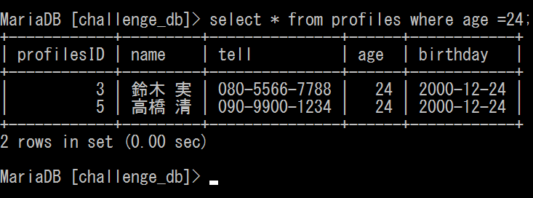
課題４ ～特定のレコードのみを検索、表示２～
select * from profiles where name ='高橋 清';

